Slide 1
Дифференциация звуков с –ш в слогах, словах и предложениях.

Slide 2
Выделите первый звук в каждой картинке

Slide 3
Характеристика звуков
[c]
свистящий
глухой
может быть и мягким, и твёрдым
[ш]
шипящий
глухой
твёрдый

Slide 4
Определи, где находится звук [ш]

Slide 5
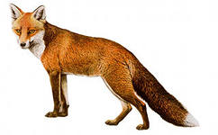
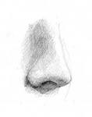
Определи, где находится звук[c]

Slide 6
Обозначаем звук [с] буквой
Обозначаем звук [ш] буквой

Slide 7
Прочитайте слоги
са-ша
со-шо
су-шу
си-ши
ша-са
шо-со
шу-су
ши-сы

Slide 8
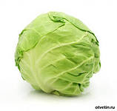
Определи наличие звуков [с],[ш]

Slide 9
Закончите слова, добавив слоги
А) са или ша:
ли… ко…. Ми…
ка…. су…. ро…
Б) сы или ши:
Ли… у… но…
Ко… у… ши…

Slide 10
Вставьте пропущенные букв с или ш
игру…ка
…каф
кра…ивый
ри…к
марты…ка
пи…к
…ани
мы…ка
…агать
вы…ивать
ме…то
…крепка

Slide 11
Измени слова по образцу
Я ношу – ты носишь
Я прошу- …
Я спешу - …
Я гашу - …
Я рисую - …
Я сыплю - …
Я сею - …

Slide 12
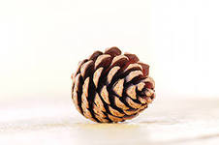
Составьте словосочетания
Синий
Душистый
Яркое
Сосновая

Slide 13
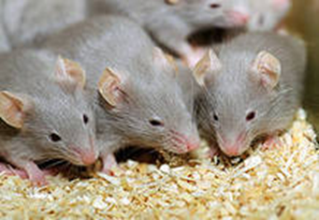
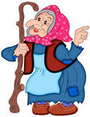
Составьте словосочетания
Шьёт
Осыпаются
Шуршат
Пасёт

Slide 14
Послушай скороговорку, запомни и повтори.
Наша серая кошка
сидела на крыше,
А ваша серая кошка
сидела выше.

Slide 15
МОЛОДЦЫ!

